Slide 1
Полевые шины
и протоколы
Инструкция по работе с программами Modbus Poll и Modbus Slave

Slide 2
Modbus Poll
1

Slide 3
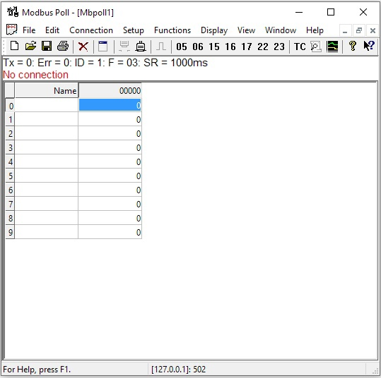
Modbus Poll
Приложение Modbus Poll предназначено для работы с устройствами Modbus Slave / Server, которые подключаются
к компьютеру через последовательные интерфейсы. Например, USB с использованием специального преобразователя USB-RS485.
Modbus Poll может работать
с виртуальными устройствами Modbus, созданными программами-симуляторами.
Это основной экран Modbus Poll, который появляется при запуске приложения

Slide 4
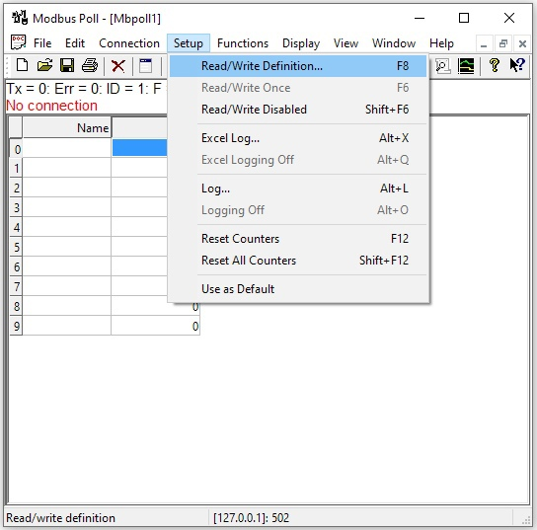
Modbus Poll
Для настройки соединения
с устройством Modbus Slave выбираем пункт Read/Write Definition из меню Setup или нажимаем F8

Slide 5
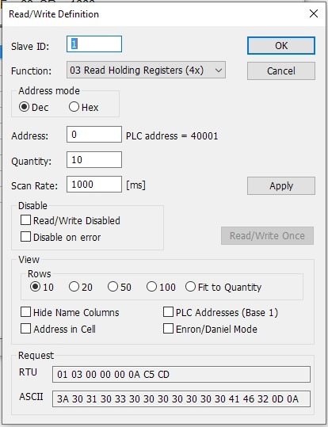
Modbus Poll
В появившемся окне Read/Write Definition вносим следующие данные:
Slave ID — адрес ведомого устройства Modbus
Function — функция чтения / записи (01, 02…)
Address — адрес регистра, начиная с которого будет производиться чтение или запись
Quantity — количество регистров, участвующих в операции чтения или записи (начиная с того, что указан
в поле «Address»)
Scan Rate — период отправки запроса ведомому устройству
Rows — количество строк с содержимым регистров, видимых на основном экране
В разделе Request можно увидеть, как будет выглядеть пакет запроса в форматах RTU и ASCII

Slide 6
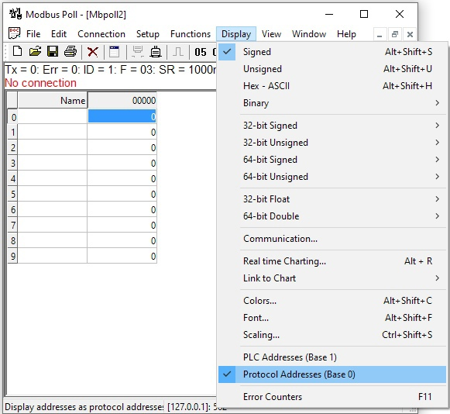
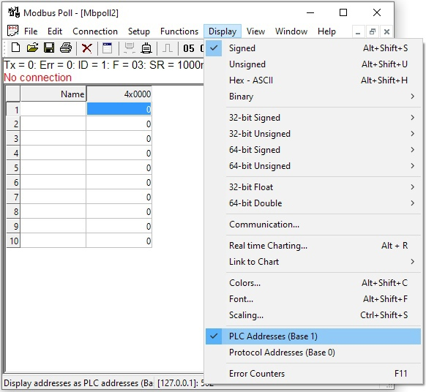
Modbus Poll
В меню Display можно выбрать, в каком виде будет отображаться адресация регистров:
относительная
(Protocol Addresses (Base 0))
или абсолютная
(PLC Addresses (Base1))

Slide 7
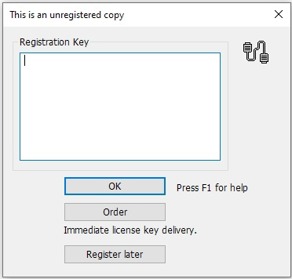
Modbus Poll
Для подключения к устройству Slave нажимаем F3, после чего на экране появится окно с предложением ввести номер ключа регистрации.
Нужно нажать кнопку Register later

Slide 8
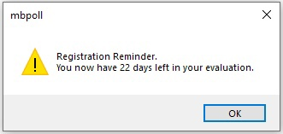
Modbus Poll
После этого появится предупреждение о том, что работа программы будет прекращена через определенное количество дней — в общей сложности
30 дней с момента установки.
Нажимаем OK

Slide 9
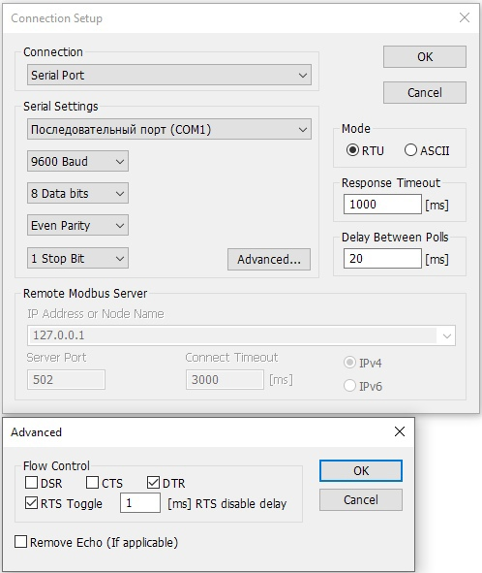
Modbus Poll
В появившемся окне Connection Setup выбираем Connection — тип соединения (Serial Port или один из вариантов Modbus
с использованием TCP).
Если выбран вариант Serial Port, то в разделе Serial Settings устанавливаются параметры обмена:
скорость (Baud = bit/s)
количество бит данных
наличие или отсутствие контроля чётности
количество стоповых битов
Эти данные берутся из документации на устройство Modbus Slave или при отсутствии информации подбираются опытным путём

Slide 10
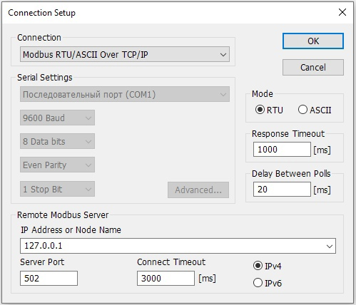
Modbus Poll
Если выбран один из вариантов с использованием Over TCP или Over UDP, то раздел Serial Settings становится недоступным.
В этом случае указываем:
в каком режиме — RTU или ASCII — будет производиться обмен (раздел Mode)
допустимое время ожидания ответа от Modbus Slave (Response Timeout)
время паузы между опросами (Delay Between Polls)
IP-адрес и виртуальный порт устройства Modbus Slave
(IP Address or Node Name, Server Port)
максимальное время отсутствия соединения (Connect Timeout)
версия протокола IP: IPv4 или IPv6

Slide 11
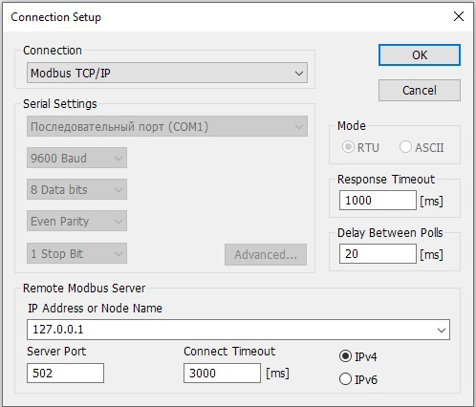
Modbus Poll
При выборе варианта Modbus TCP/IP настройки аналогичны предыдущим.
Исключение — недоступен выбор режима RTU или ASCII. Это вполне логично, поскольку в Modbus TCP такие режимы отсутствуют

Slide 12
Modbus Poll
При отсутствии Modbus Slave при включённом режиме Connect через несколько секунд появляется сообщение об ошибке, после чего Modbus Poll возвращается в режим Disconnect.
При отсутствии возможности подключения реальных устройств Modbus Slave для их имитации может использоваться программа Modbus Slave

Slide 13
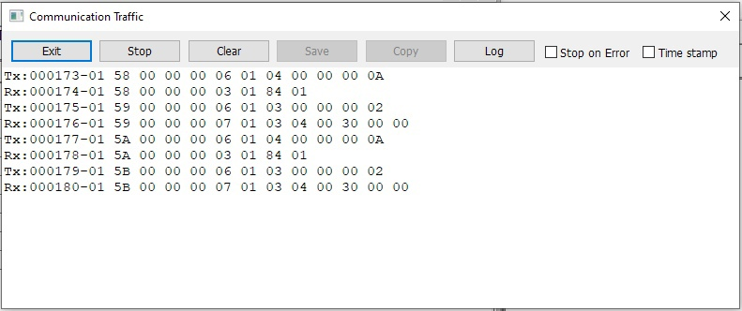
Modbus Poll
В процессе работы в режиме Connect есть возможность визуализации обмена данными.
Для этого выбираем пункт Communication в меню Display, после чего появится окно Communication Traffic.
В окне отображается обмен
в виде:
запросов от Master/Client (строки, начинающиеся с «Tx…»)
ответов от Slave / Server (строки, начинающиеся с «Rx…»)

Slide 14
Modbus Slave
2

Slide 15
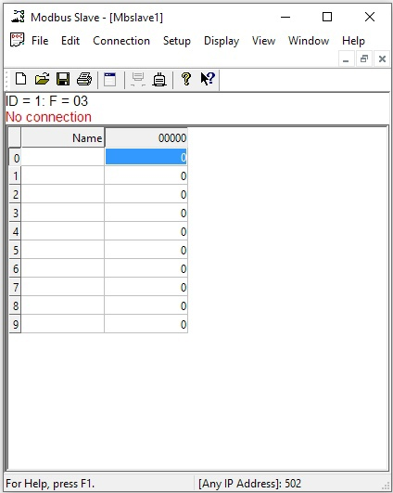
Modbus Slave
Приложение Modbus Slave предназначено для симуляции устройств Modbus Slave / Server, в том числе для совместной работы с Modbus Poll.
Это основной экран Modbus Slave, который появляется при запуске приложения

Slide 16
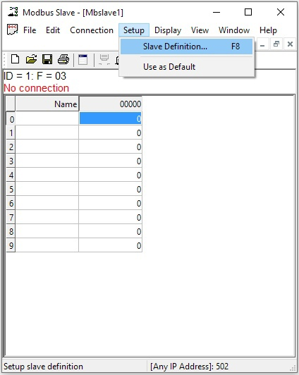
Modbus Slave
Для настройки виртуального устройства Modbus Slave выбираем пункт Slave Definition из меню Setup или нажать F8

Slide 17
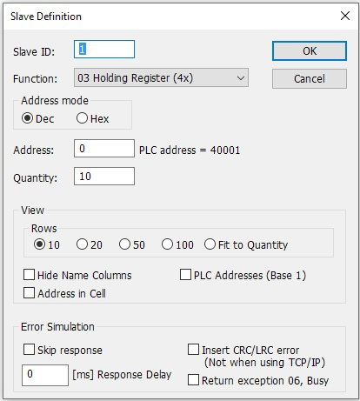
Modbus Slave
В появившемся окне Slave Definition вносим следующие данные:
Slave ID — адрес ведомого устройства Modbus
Function — функция чтения/записи (01, 02…)
Address — адрес регистра, начиная с которого будет производиться чтение или запись
Quantity — количество регистров, участвующих в операции чтения или записи (начиная с того, что указан в поле Address)
Rows — количество строк с содержимым регистров, видимых
на основном экране

Slide 18
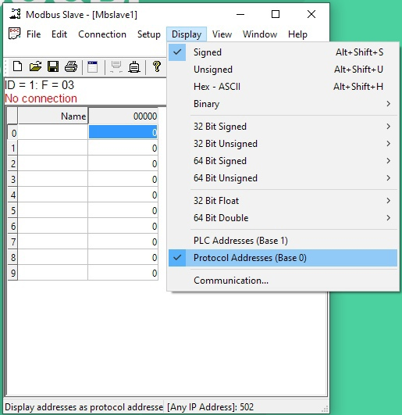
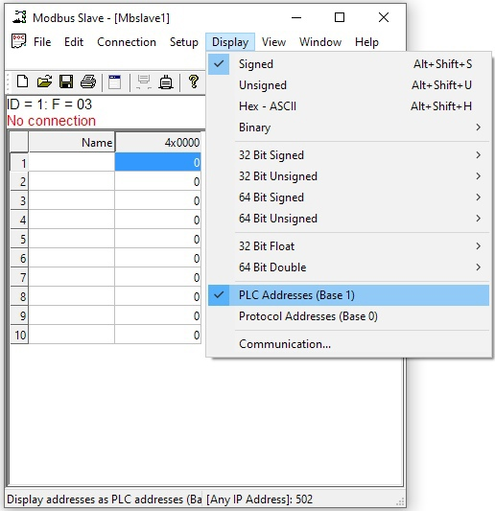
Modbus Slave
В меню Display можно выбрать, в каком виде будет отображаться адресация регистров:
относительная
(Protocol Addresses (Base 0))
или абсолютная
(PLC Addresses (Base 1))

Slide 19
Modbus Slave
Для включения виртуального устройства Slave нажимаем F3, после чего на экране появится окно с предложением ввести номер ключа регистрации.
Нажимаем кнопку Register later

Slide 20
Modbus Slave
После этого появится предупреждение о том, что работа программы будет прекращена через определенное количество дней (в общей сложности 30 дней
с момента установки).
Нажимаем кнопку OK

Slide 21
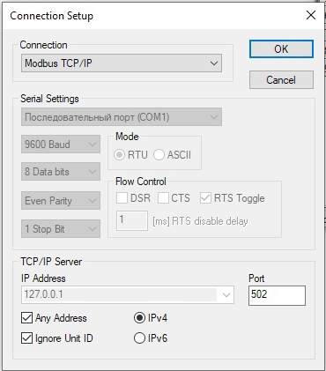
Modbus Slave
В появившемся окне Connection Setup выбираем Connection — тип соединения (Serial Port или один из вариантов Modbus
с использованием TCP)

Slide 22
Modbus Slave
Если выбран один из вариантов с использованием Over TCP или Over UDP, то указываем:
в каком режиме — RTU или ASCII — будет производиться обмен (раздел Mode)
допустимое время ожидания ответа от Modbus Slave (Response Timeout)
время паузы между опросами (Delay Between Polls)
IP-адрес и виртуальный порт устройства Modbus Slave
(IP Address or Node Name, Server Port)
максимальное время отсутствия соединения (Connect Timeout)
версия протокола IP: IPv4 или IPv6

Slide 23
Modbus Slave
При выборе варианта Modbus TCP/IP настройки аналогичны предыдущим.
Исключение — недоступен выбор режима RTU или ASCII. Это вполне логично, так как в Modbus TCP такие режимы отсутствуют

Slide 24
Modbus Poll & Modbus Slave
3

Slide 25
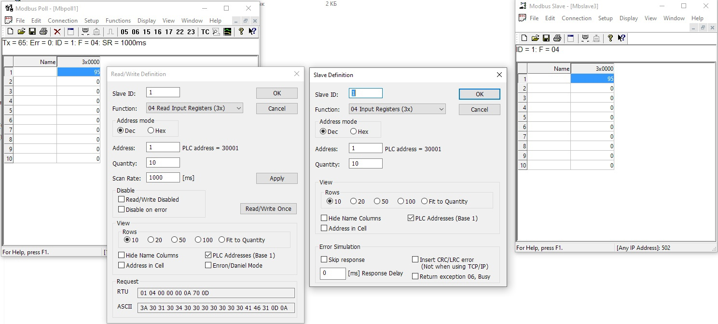
Modbus Poll & Modbus Slave
На рисунке показаны настройки Modbus Poll и Modbus Slave, позволяющие производить их корректную совместную работу в режиме Connect (раздел Definitions)

Slide 26
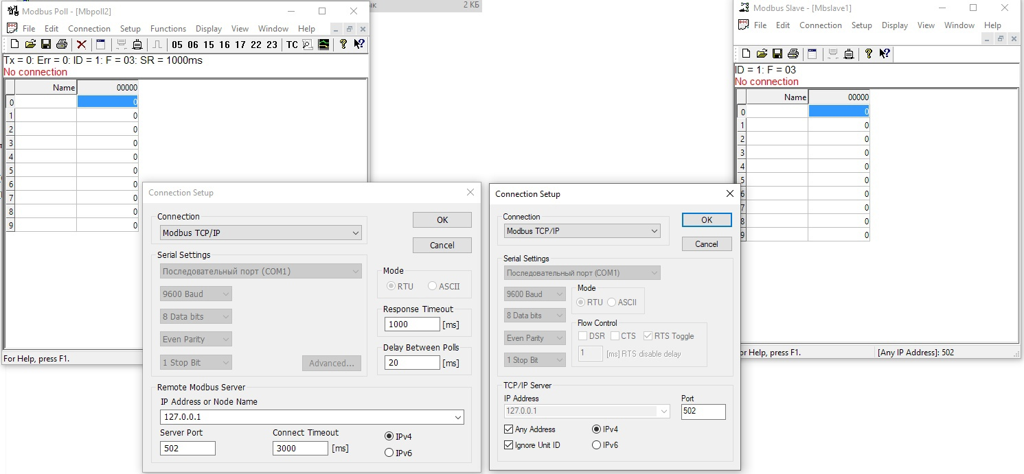
Modbus Poll & Modbus Slave
На рисунке показаны настройки Modbus Poll и Modbus Slave, позволяющие производить их корректную совместную работу в режиме Connect (раздел Connection Setup)

